Slide 1
AI 기반 KCMVP 사전 적합성 검증 도구
1
2026.02.25 부채널 공모전 Project L3
로드맵 및 개요 작성
2394025 조수빈

Slide 2
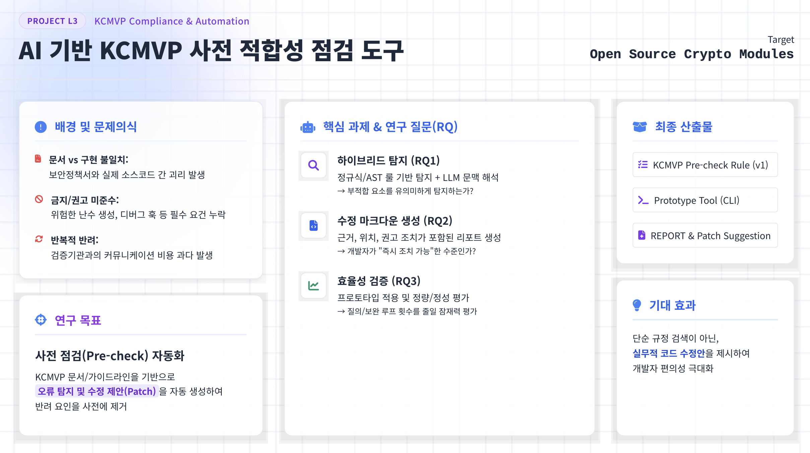

Slide 3
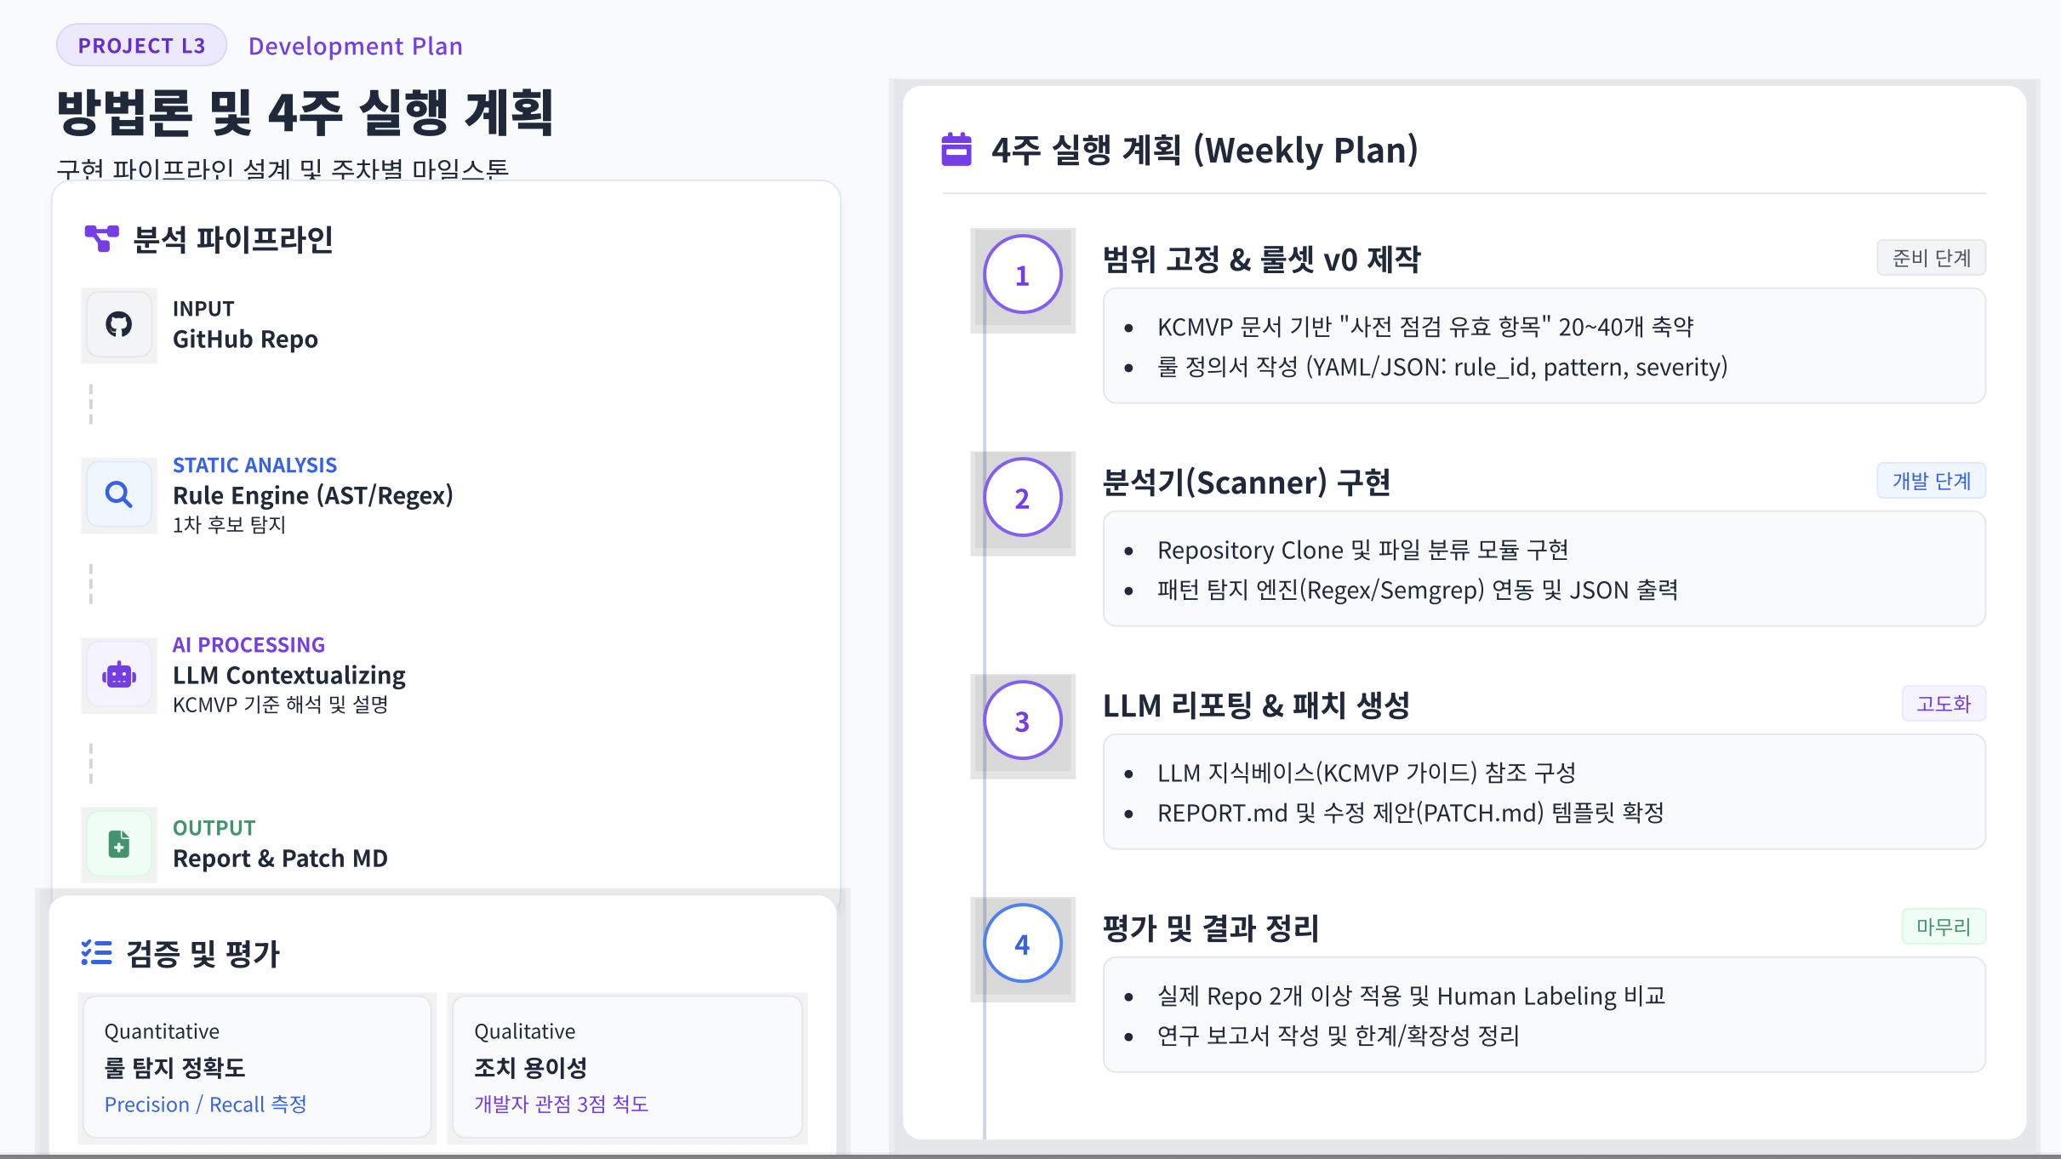

Slide 4
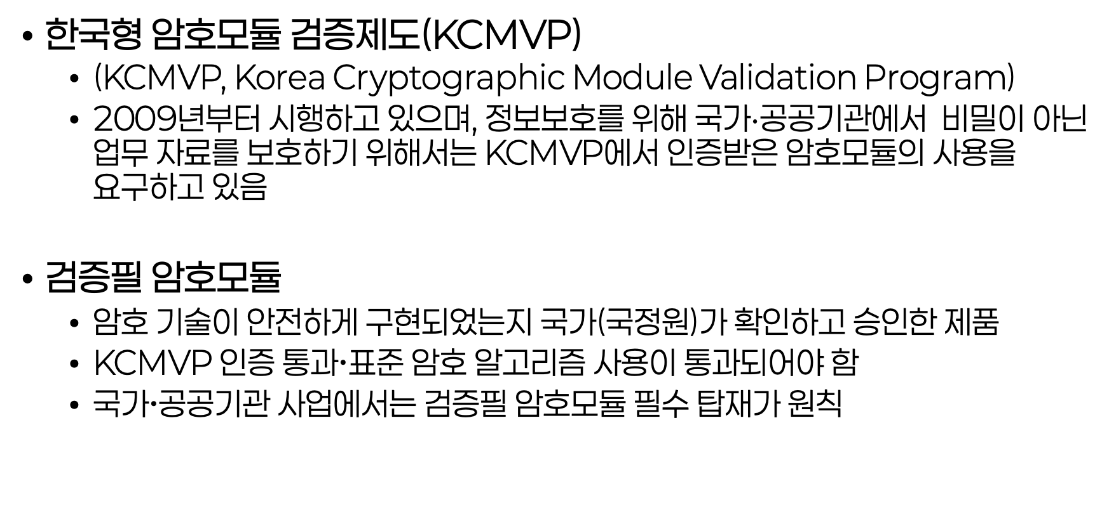
1. KCMVP
한국형 암호모듈 검증제도(KCMVP)
(KCMVP, Korea Cryptographic Module Validation Program)
2009년부터 시행하고 있으며, 정보보호를 위해 국가$⋅$공공기관에서 비밀이 아닌 업무 자료를 보호하기 위해서는 KCMVP에서 인증받은 암호모듈의 사용을 요구하고 있음
검증필 암호모듈
암호 기술이 안전하게 구현되었는지 국가(국정원)가 확인하고 승인한 제품
KCMVP 인증 통과•표준 암호 알고리즘 사용이 통과되어야 함
국가•공공기관 사업에서는 검증필 암호모듈 필수 탑재가 원칙

Slide 5
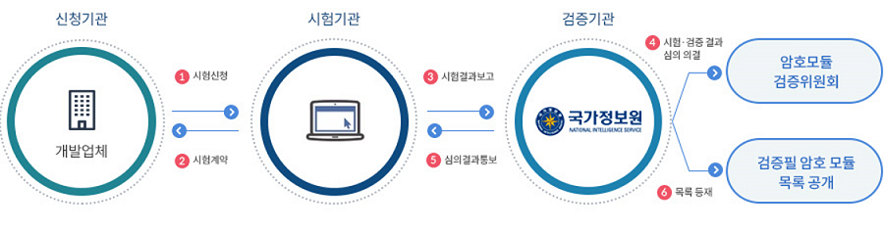
2. 기존 KCMVP 검증 절차의 문제
업체 내부에서 개발하고 문서를 준비하는 시간에 상당한 시간 소요
기관에서 검증 받는 기간이 평균 6개월 ~ 1년의 상당한 시간 소요
만약 보완 요구나 반려가 된다면 또다시 이를 수정하여 재시험 및 검증을 받아야 함
이를 다른 기업에 맡겨서 보완하려고 하면 매우 큰 비용이 소모됨
따라서 사전 점검을 통해 우리의 프로젝트 도구가 제출 전 단 1~2회의 보완 요구만 줄여주더라도, 출시 기간과 인건비를 매우 단축할 수 있음

Slide 6
3. 구현 목표
AI 기반 KCMVP 사전 적합성 점검 도구
KCMVP 가이드라인을 학습한 AI → 소스코드를 분석 → 보안 결함 찾아서 보고서와 수정패치(.md) 제안
제출물
AI가 참조할 KCMVP 기반 룰셋
프로토타입 툴 (아마 웹)
툴을 통한 수정패치 예시 (실제 툴을 통한 출력물)
최종 보고서 (성능 평가 포함) → 논문으로 고도화 진행해야 함
대상
대칭키 암호 우선 진행 + LEA로 진행

Slide 7
4.1. 구체화: AI 룰셋 설계
여러 개 암호 한다고 가정
공통 보안 룰셋
알고리즘이나 운영 모드에 상관 없이 KCMVP 인증을 위해 반드시 지켜야할 룰
Ex) 잔존 정보 제거 여부, 에러 처리 여부
알고리즘 공통 룰셋
같은 알고리즘 내에서 알고리즘 자체의 구현이 잘 지켜졌는지 여부에 대한 룰
Ex) 키 스케줄링 올바른가? 라운드 연산이 올바른가? 여부
운영 모드 특화 룰셋
공통 알고리즘(ex.LEA) 내에서도 다양한 운영 모드가 존재하므로, 운영 모드에 따른 운영 모드 특화 룰
Ex) CBC 모드에서는 IV의 랜덤성, CTR에서는 Nonce의 유일성…

Slide 8
4.2. 구체화: 파이프라인
RAG: 검색 증강 생성 → 필요한 정보가 DB에 저장되어 있으면, AI가 그 DB에서 원하는 문구를 찾아옴
→ 매번 모델 학습할 필요 없이 DB에 가이드라인 업뎃하면 된다는 이점 존재
AI-based Engine
Input
Github or Drag&Drop
Rule Engine (L1)
룰셋 기반 탐지
전처리
분석 보고서
AST (추상 구문 트리)
LLM Contextualizer (L2)
의미적 오류 탐지
AST: 소스코드를 단순한 글자가 아닌 논리적인 구조(트리)로 변환
→ 언어에 관계 없이 공통적으로 분석할 수 있도록 함(주석 제거, 코드 포맷팅 …)
RAG 결합 (L3)
가이드 문서 매칭 → 위반 근거 추출
패치 파일 md
(수정 예시 코드)

Slide 9
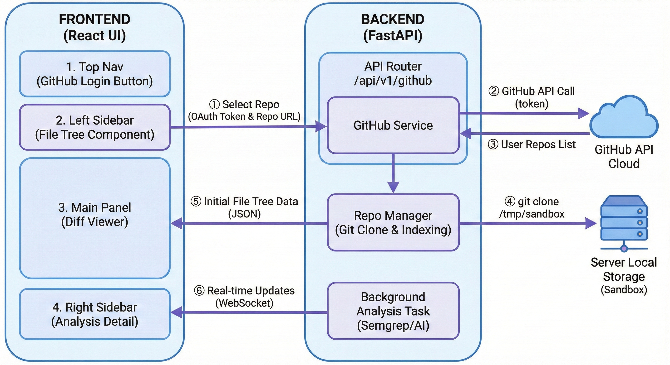
4.3. 구체화: 프론트-백엔드 연동 구조
IDE 구성이랑 비슷하게 프론트 짜도 괜찮을 것 같음
Top Nav
& Drag&Drop
다른 뷰로
분리하는 것도 괜찮을듯
격리 스토리지
클릭 시
분석 위치
자동 이동
AI

Slide 10
5.1. 계획: 일정
일정
일단 이번주? 까지 교수님께 진행 사항 보고를 해야 해서
[1] ~2월 27일(금): 지금 기획안 바탕으로 진행해서 가능성 확인
[2] ~3월 초: LEA + ARIA 정도 완성 + 웹 연동
[3] ~ 3월 중순: 데이터셋 구상 및 실험 완료 + 오류 해결
[4] 3월 말 ~ 4월 초 : 보고서 작성 → 논문으로
- 시간 되면: AES + a
시간 안되면: LEA만 일단
- 그리고 시간이 너무 촉박할 것 같아서 학부연구생도 아예 주제를 지금처럼 하나씩 맡아서 진행하고 서로 피드백 받는 형식으로 진행하는 게 나을 것 같습니다

Slide 11
5.2. 계획: 역할 분담
지금 문제가
(1) 대칭키 하나 룰셋 설정하고 돌려보는데 얼마나 걸리느냐
이거는 제가 아직 해보지 않아서 금요일까지 가능성을 봐야 알 것 같습니다.
[후보 1: (1) 이 쉬울 경우 ]
그러면 최대한 빨리 대칭키 하나 해보고 파이프라인 완료 → 한 명씩 대칭키 하나씩 맡아서 룰셋 세팅하고 실험 각자 돌려서 데이터 많이 쌓기
이 경우 역할 분담: 한 명당 대칭키 하나씩, 문서 작성 / 프론트 이렇게 나눔
[후보 2: (1) 이 어려울 경우 ]
그냥 대칭키 하나(LEA)로만 진행 → 난이도 확인 후 추후 역할 분담…

Slide 12
6. 참고 사이트 정리
국가사이버안보센터-암호모듈검증: https://www.ncsc.go.kr/PageLink.do
KISA 암호이용활성화-암호모듈검증: https://seed.kisa.or.kr/kisa/kcmvp/EgovSummary.do
KISA 암호이용활성화-국산암호기술-LEA(논문 및 규격서 포함): https://seed.kisa.or.kr/kisa/algorithm/EgovLeaInfo.do
국가보안기술연구소. (2015). 블록암호 LEA 소스코드 사용 매뉴얼 (v1.0) : LEA 이걸로 보면 좋을듯 해요(교수님이 주신 자료에 있음)
미래창조과학부, 한국인터넷진흥원. (2013). 암호기술 구현 안내서 (KISA 안내해설 제2011-9호)

Slide 13
AI 기반 KCMVP 사전 적합성 검증 도구
2
2026.02.25 부채널 공모전 Project L3_2
진행 사항 공유
20260306 금요일 회의

Slide 14
진행 사항 요약: LEA로 진행하기로 함
UI 설계는 대략적으로 완료
→ 추후 시간 남으면 AI 티 안나게 + 디테일한 부분 완성할 예정
깃허브 연동 x 일단은 zip으로 올리도록 설정
→ 테스트 완료 후 연동할 예정
디테일 구현
문서 - 코드 분리
오류 위치 확인
IDE 유사 디자인

Slide 15
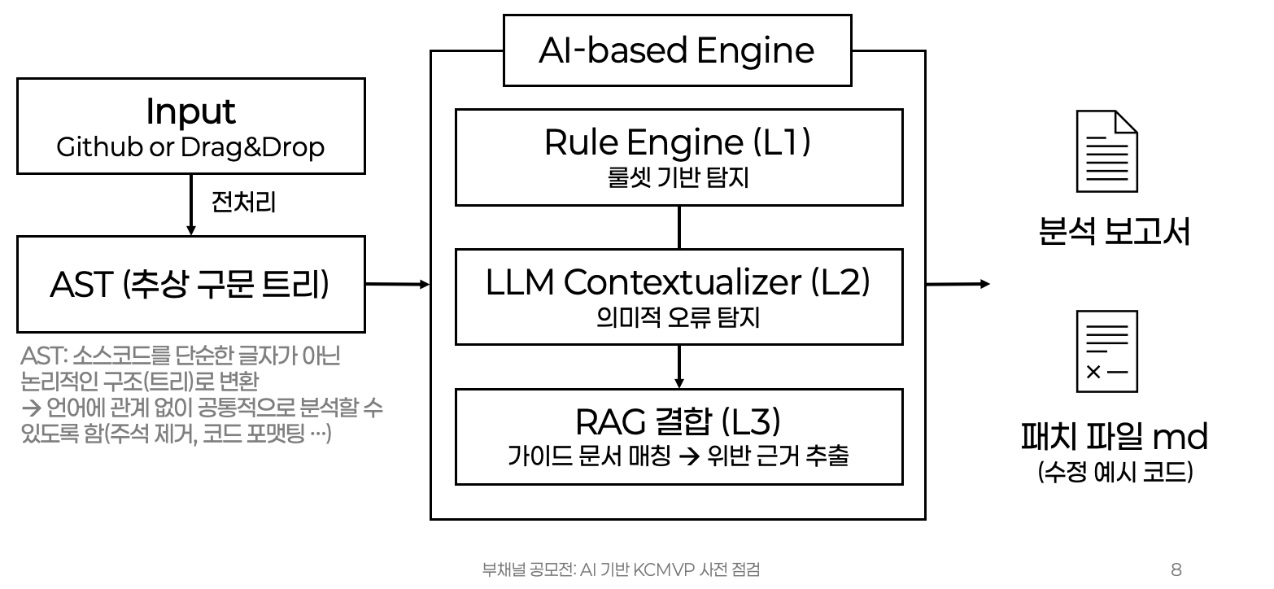
진행 사항 요약: LEA로 진행하기로 함
동그라미 친 부분: 백엔드 설계까지는 완료
L1은 구체화 진행 중
깃허브 연동은 아직 진행 X
AI는 gemini-flash-lite-latest 사용(무료), 하루 20번 제한 존재
그래서 서류 전체를 검토하는 건 어려울 것이라 판단 → L1에서 폭 넓게 체크 → L2가 맥락을 보고 체크한 부분이 실제 문제인지, 맥락상 통과되는지 확인
→ L3 에서 최종 확인하고 근거 인용

Slide 16
L1 구체화
AI-based Engine
Input
Github or Drag&Drop
Rule Engine (L1)
룰셋 기반 탐지
전처리
분석 보고서
AST (추상 구문 트리)
LLM Contextualizer (L2)
의미적 오류 탐지
AST: 소스코드를 단순한 글자가 아닌 논리적인 구조(트리)로 변환
→ 언어에 관계 없이 공통적으로 분석할 수 있도록 함(주석 제거, 코드 포맷팅 …)
RAG 결합 (L3)
가이드 문서 매칭 → 위반 근거 추출
패치 파일 md
(수정 예시 코드)

Slide 17
L1 구체화 코드 부분 (초안)
공통 보안 룰셋
알고리즘이나 운영 모드에 상관 없이 KCMVP 인증을 위해 반드시 지켜야할 룰
Ex) 잔존 정보 제거 여부, 에러 처리 여부
알고리즘 공통 룰셋
같은 알고리즘 내에서 알고리즘 자체의 구현이 잘 지켜졌는지 여부에 대한 룰
Ex) 키 스케줄링 올바른가? 라운드 연산이 올바른가? 여부
운영 모드 특화 룰셋
공통 알고리즘(ex.LEA) 내에서도 다양한 운영 모드가 존재하므로, 운영 모드에 따른 운영 모드 특화 룰
Ex) CBC 모드에서는 IV의 랜덤성, CTR에서는 Nonce의 유일성…

Slide 18
L1 룰셋 구체화 1
backend/rules/
├── common/
│ └── security.yaml # 코드: 알고리즘 공통 보안 룰
├── algorithm/
│ ├── lea.yaml # 코드: LEA 알고리즘 룰
│ └── aria.yaml # 코드: ARIA 알고리즘 룰 → 예시를 위한 것이고 사용 안할 것
├── mode
│ ├── cbc.yaml # 코드: CBC 모드 룰
│ └── ctr.yaml # 코드: CTR 모드 룰 + 추가 예정
├── docs/
│ ├── design.yaml # 문서: 기본/상세 설계서용 문서 룰(DOC-0xx)
│ ├── config_mgmt.yaml # 문서: 형상관리 문서용 문서 룰(DOC-2xx)
│ └── test.yaml # 문서: 시험서(작성 안내서)용 문서 룰(DOC-1xx)
└── traceability/
└── traceability.yaml # 설계–코드–시험 추적성 룰(TRC-xxx)

Slide 19
사용할 문서 정리
문제: 암호모듈 요구 사항이 유료
KSSN(한국표준정보망) KS X ISO /EIC 19790 – 암호모듈 보안 요구사항:
➔ 암호 모듈을 위한 보안 요구사항 안내
KSSN(한국표준정보망) KS X ISO/IEC 24759 – 암호모듈 시험 요구사항:
➔ 명세된 요구사항에 대해 시험하기 위해 시험기관이 사용하는 시험방법을 명세
아래 문서들로 대체 예정
KISA 암호이용 활성화: 암호모듈 제출물 작성 안내서(2025. 9.): https://seed.kisa.or.kr/kisa/Board/203/detailView.do
➔ 암호모듈 제출물 작성을 위한 구현 안내서
LEA 소스코드 사용 매뉴얼(v 1.0, 국보연) / 128비트 블록암호 LEA 규격서

Slide 20
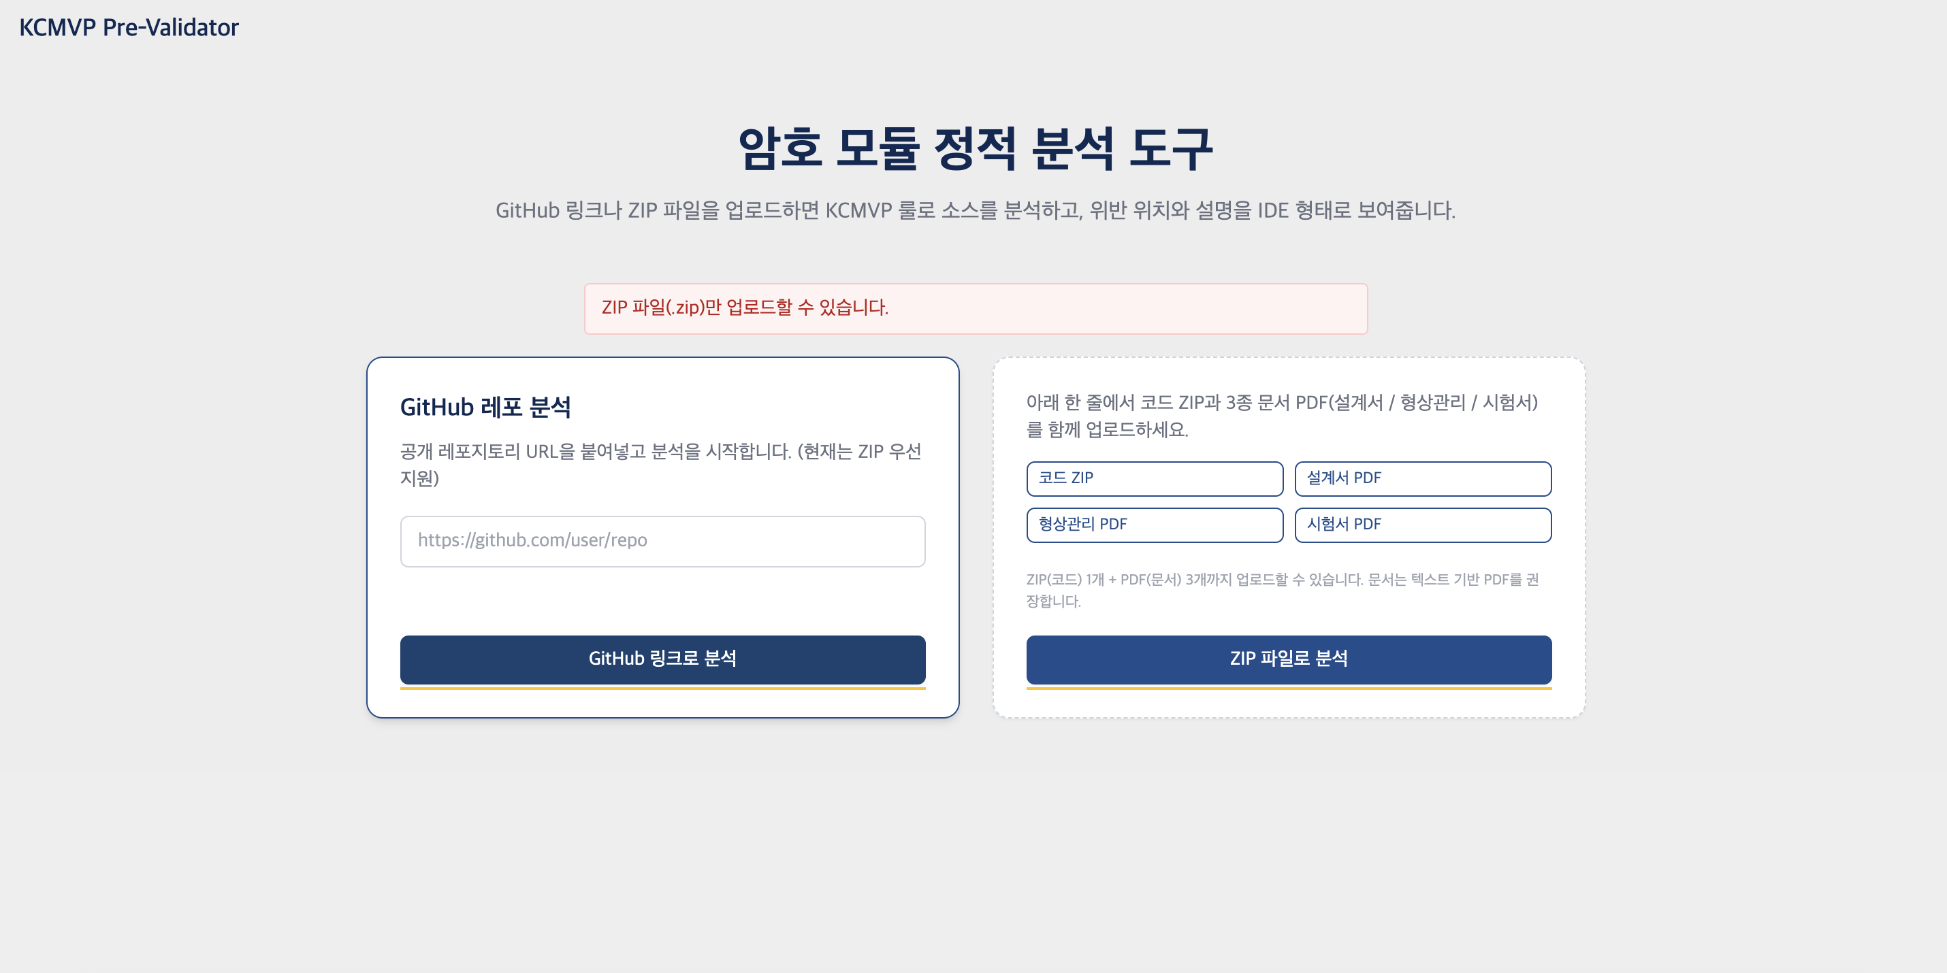
화면

Slide 21
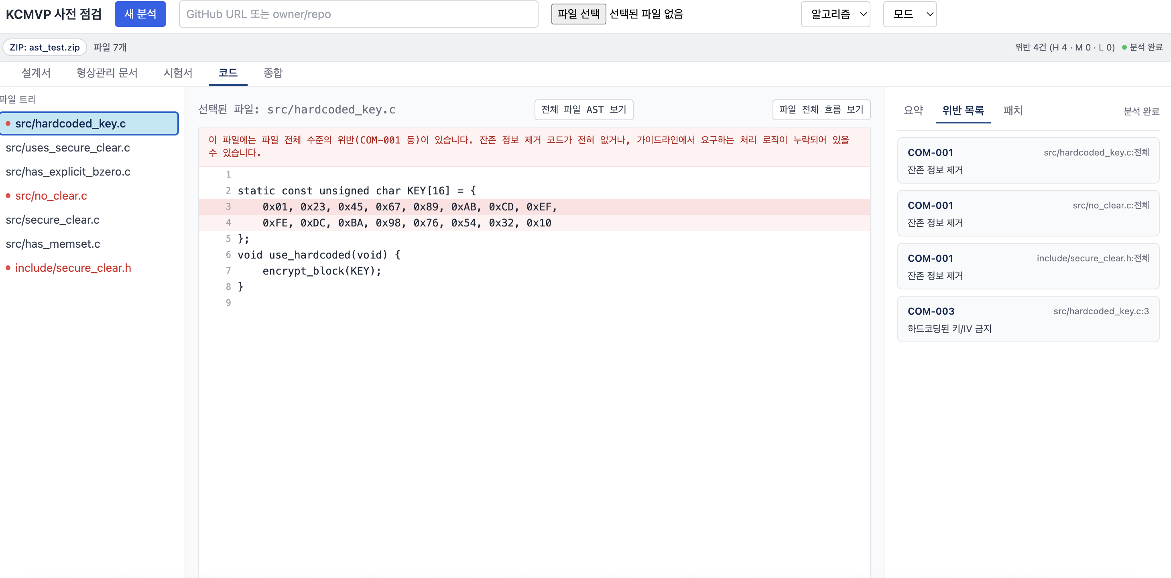
화면

Slide 22
진행 목표 및 역할 분담
~3월 16일 (학부생 회의):
- 룰셋 설계 어느정도 완료
- RAG 파이프라인 연결 및 AI 최적화 완료
- 출력될 최종 보고서 형태 형식 구성 완료
현재 역할 분담
- 룰셋 설계를 LEA 알고리즘 파트 / 서류 관련 파트로 나눠서 진행

Slide 23
Q
AI 부분: 로컬에서 해도 괜찮
서류부분: 소프트웨어 기본적 (security 1이면서 소프트웨어인 것만 (펌웨어 x) ) → 이 부분도 크롭해서 넣도록 하라
진행도 : 4페이지 이내(양식)
논문: phase그림 다이어그램 ⭐️ + 화면 포함 (선택), 참고문헌 할루시네이션을 조심하라!!!(이중 검증을 하라…)

Slide 24
AI 기반 KCMVP 사전 적합성 검증 도구
3
2026.02.25 부채널 공모전 Project L3_2
진행 사항 공유
20260310 월요일 회의

Slide 25
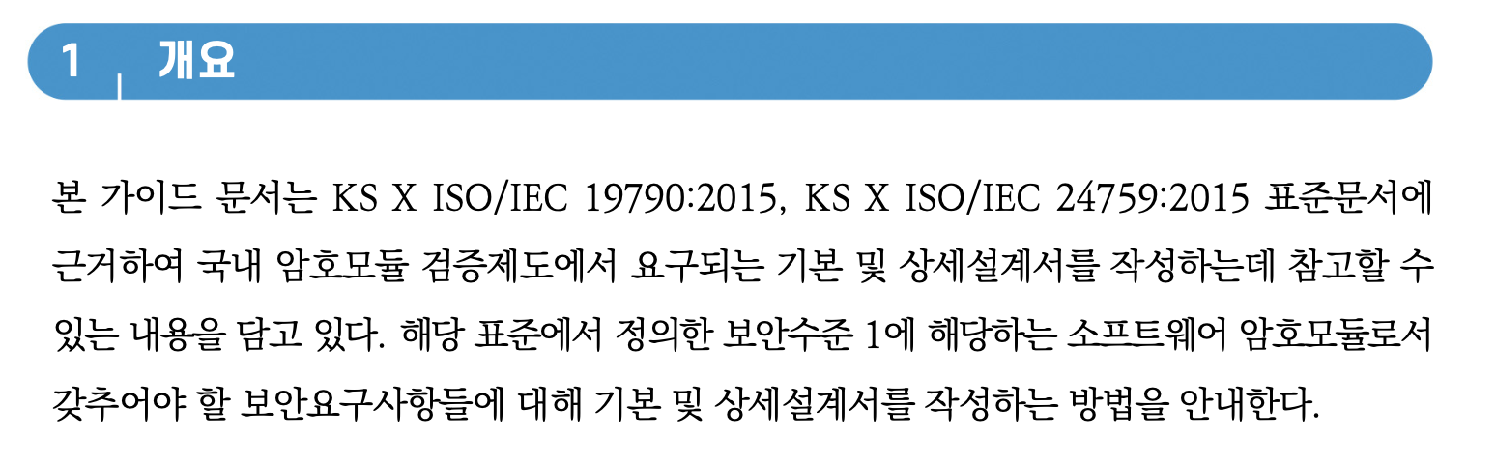
피드백 진행사항 1
교수님의 피드백
AI 부분: 로컬에서 해도 괜찮
그래서 파인튜닝을 해야하는데 아직 못했습니다
서류부분: 소프트웨어 기본적 (security 1이면서 소프트웨어인 것만 (펌웨어 x) )
이미 문서 자체가 보안수준 1에 해당하는 소프트웨어 암호모듈을 대상으로 함

Slide 26
피드백 진행사항 1
→ 이 부분도 크롭해서 넣도록 하라 ? ?
진행도 : 4페이지 이내(양식)
아마 역할 분담하면 이틀 만에도 진행할 수 있음 (프레임워크 완성→ 실험→논문)
논문: phase그림 다이어그램 ⭐️ + 화면 포함 (선택), 참고문헌 할루시네이션을 조심하라!!!(이중 검증을 하라…)
→ 다이어그램은 드롭박스 ppt 내에 만들예정

Slide 27
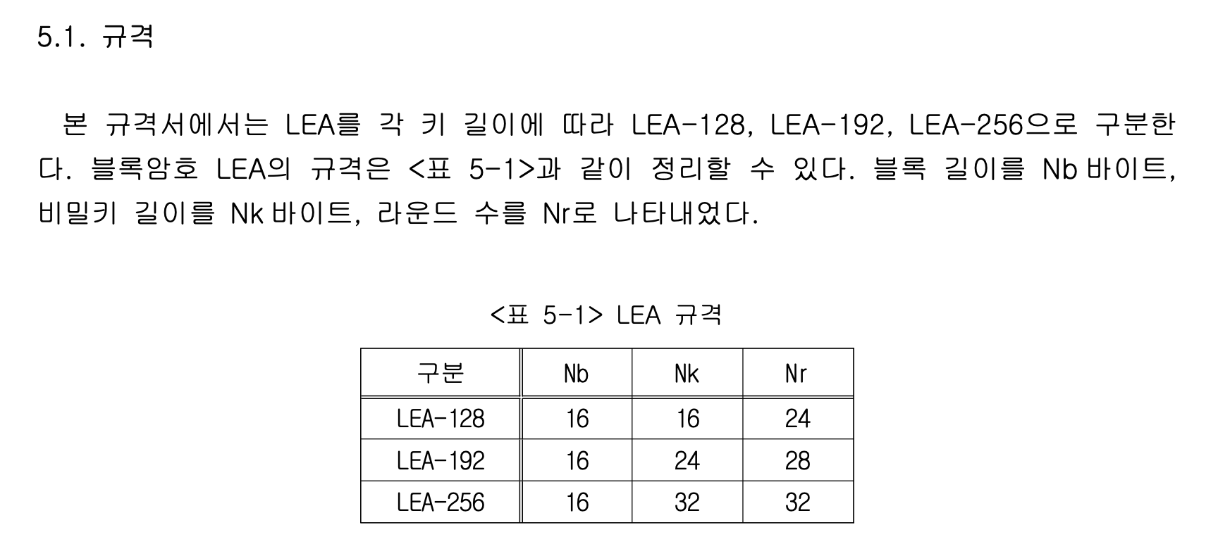
LEA 룰셋 가이드라인 예시 1
자세한 내용은 드롭박스 KCMVP/룰설계 가이드라인 자료 마크다운 파일에 있음 (가독성이 별로면, 마크다운 뷰어로 보는 것을 추천)
예시 이미지는 LEA 표준 규격서 + 소스코드 사용법에서 가져옴
→ LEA-128의 경우, Nr(라운드 수)가 24여야 함. 즉
rules:
- id: LEA-001
category: algorithm
algorithm: LEA
name: "LEA-128 라운드 수 준수"
description: "LEA-128 구현에서 라운드 수(Nr)가 표준 규격인 24회로 정의되어 있는지 검사함"
pattern_type: "regex"
pattern: "#define\\s+LEA128_NR\\s+24"
severity: high
kcmvp_ref: "LEA 표준 §5.1"

Slide 28
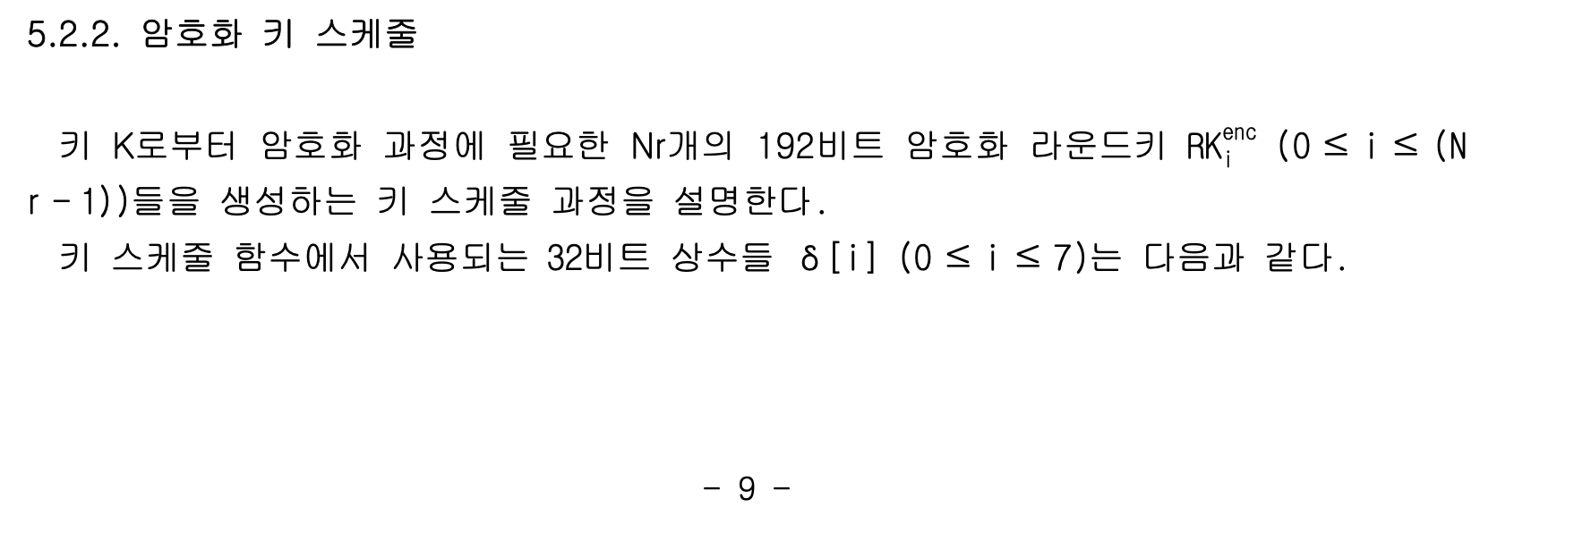
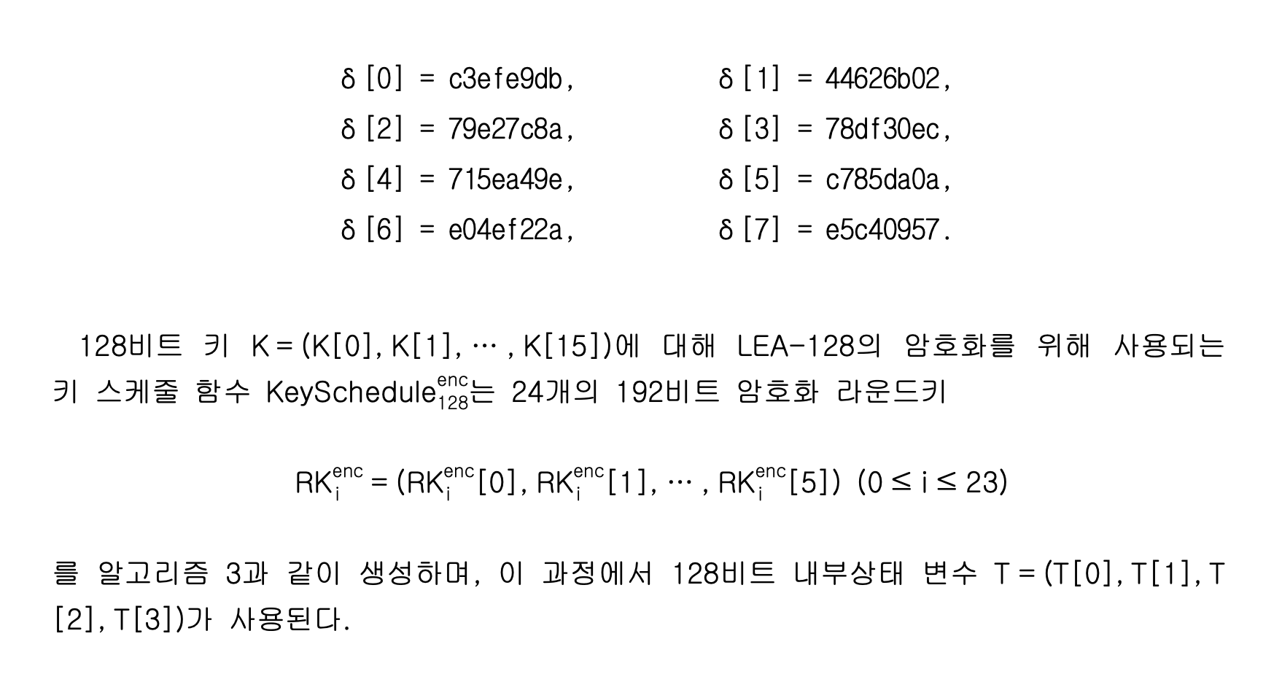
LEA 룰셋 가이드라인 예시 2
키 스케줄 함수에서 아래와 같은 상수를 정상적으로 사용해야 하므로
rules:
- id: LEA-002
category: algorithm
algorithm: LEA
name: "표준 상수 delta[0] 사용 확인"
description: "키 스케줄 함수 내부에서 표준 상수 0xc3efe9db가 정상적으로 사용되는지 검사"
pattern_type: ”missing"
pattern: "0xc3efe9db"
severity: medium
kcmvp_ref: "LEA 표준 §5.2.2”
+ 추가적으로 pattern에는 and 연산자같은 게 없어서, 저 모든 상수들을 확인해서 확실히 하고 싶다면 룰을 8개 만들어서 하는 방법으로 진행할 수 있음 (각각의 룰에 패턴을 적는 방식으로…)

Slide 29
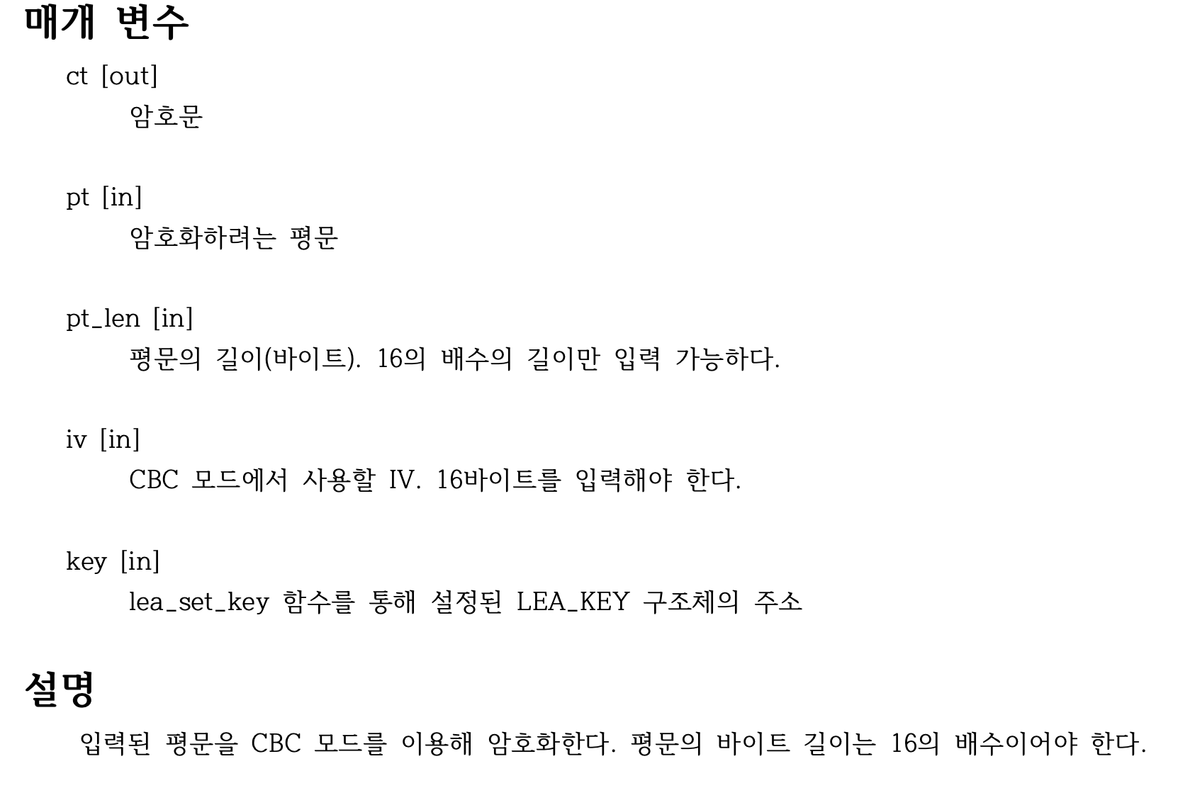
LEA 룰셋 가이드라인 예시 3
숫자로만 특정하기 어려운 숫자이므로, ast구조를 통해서 원하는 함수나 벡터 안에 들어가있는지 판단해야 함.
rules:
- id: CBC-C-002
category: mode
mode: CBC
name: "IV 배열 크기 고정 검사"
description: "CBC 모드에서 사용되는 IV는 반드시 16바이트 크기의 배열로 선언되어야 함"
pattern_type: "ast"
severity: high
kcmvp_ref: "매뉴얼 §4.3.4"

Slide 30
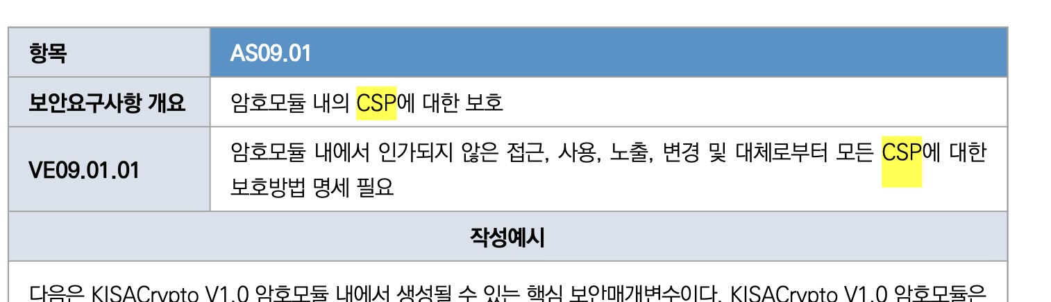
설계서 룰셋 가이드라인 예시 1
반드시 인가되지 않은 CSP에 대한 보호방법 명세가 필요하다고 하였으므로, CSP키워드 포함 + 주위 맥락 혹은 내용을 살펴서 이 부분이 보호방법 명세인지 확인이 필요함
- id: DOC-011
doc_type: design
name: ”CSP에 대한 보호방법 명세 필요"
description: ＂암호 모듈 내에서 인가되지 않은 접근, …로부터 모든 CSP에 대한 보호 방법 명세가 필요"
pattern_type: ”semantic"
pattern: ”CSP | ~…"
severity: medium
kcmvp_ref:”2025 최신 암호모듈 제출 안내서 AS09.01의 암호모듈 내의 CSP에 대한 보호"

Slide 31
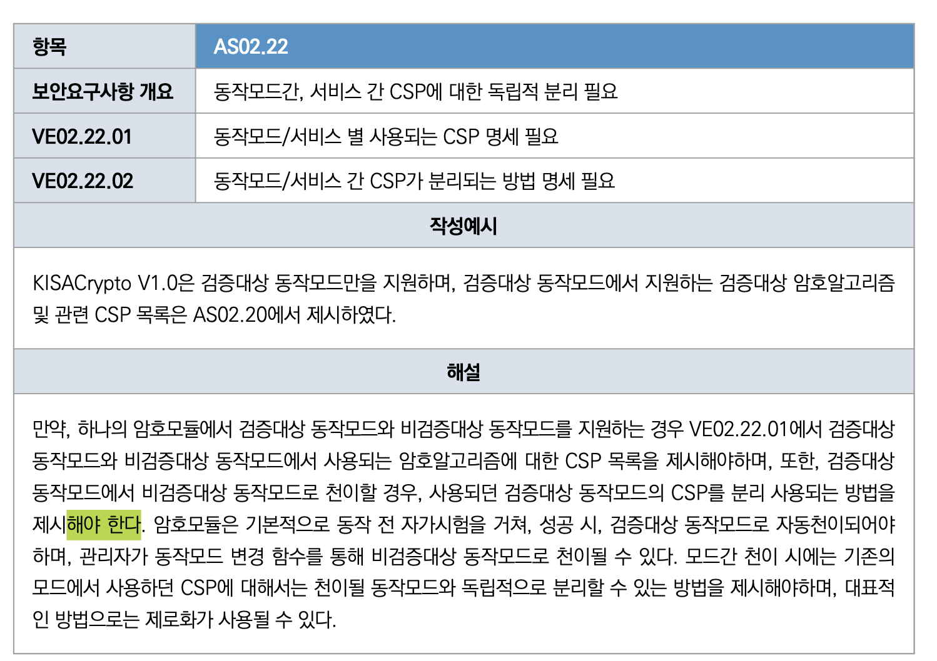
설계서 룰셋 가이드라인 예시2
- id: DOC-030
doc_type: design
name: "동작모드·서비스 간 CSP 독립적 분리 요구사항"
description: "설계서에 동작모드 간·서비스 간 CSP에 대한 독립적 분리가 필요하다는 보안요구사항 개요가 포함되어야 함 (AS02.22)"
pattern_type: "missing"
pattern: "동작모드.*CSP|서비스.*CSP|CSP.*독립|CSP.*분리"
severity: high
kcmvp_ref: "2025 최신 암호모듈 제출물 작성 안내서 AS02.22 - 보안요구사항 개요”
→ 단어가 확정이 될 수 있을 것 같은 단어라 missing으로 하긴 했는데, 확실하게 하려면 semantic이나 ast도 괜찮음

Slide 32

설계서 가이드라인 도움이 될만한…
GOOGLE – NOTEBOOK LM
설계서나 알고리즘 규격서 같은 경우에는 길어서 다 못 읽고
룰셋도 설계해달라고 하니까 좀 이상하게 설계해주는 경우가 많았음
NOTEBOOK LM은 인식 범위도 좀 넓은 것 같고 + 설계서 관련 내용해서 공부하기도 좋은 것 같아서 추천합니다

Slide 33
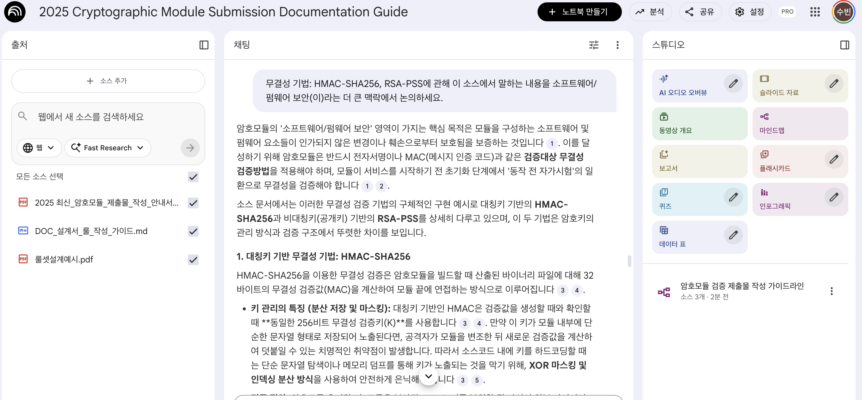
Notebook LM 1

Slide 34
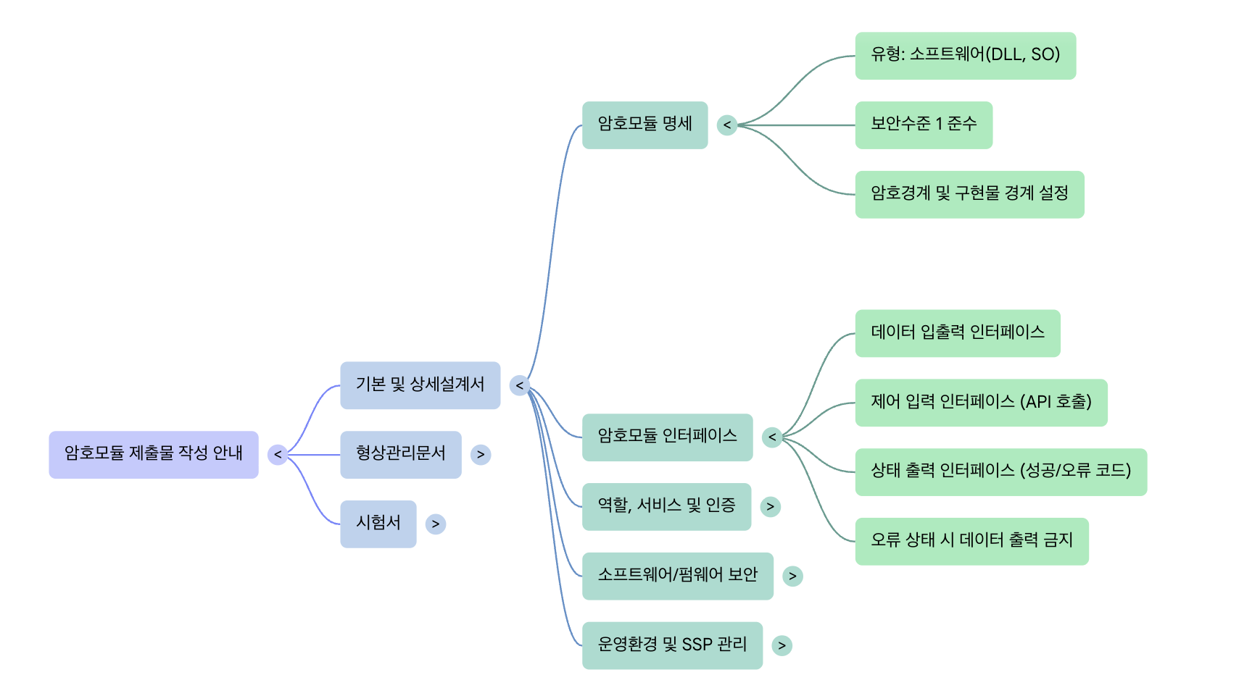
Notebook LM 2

Slide 35
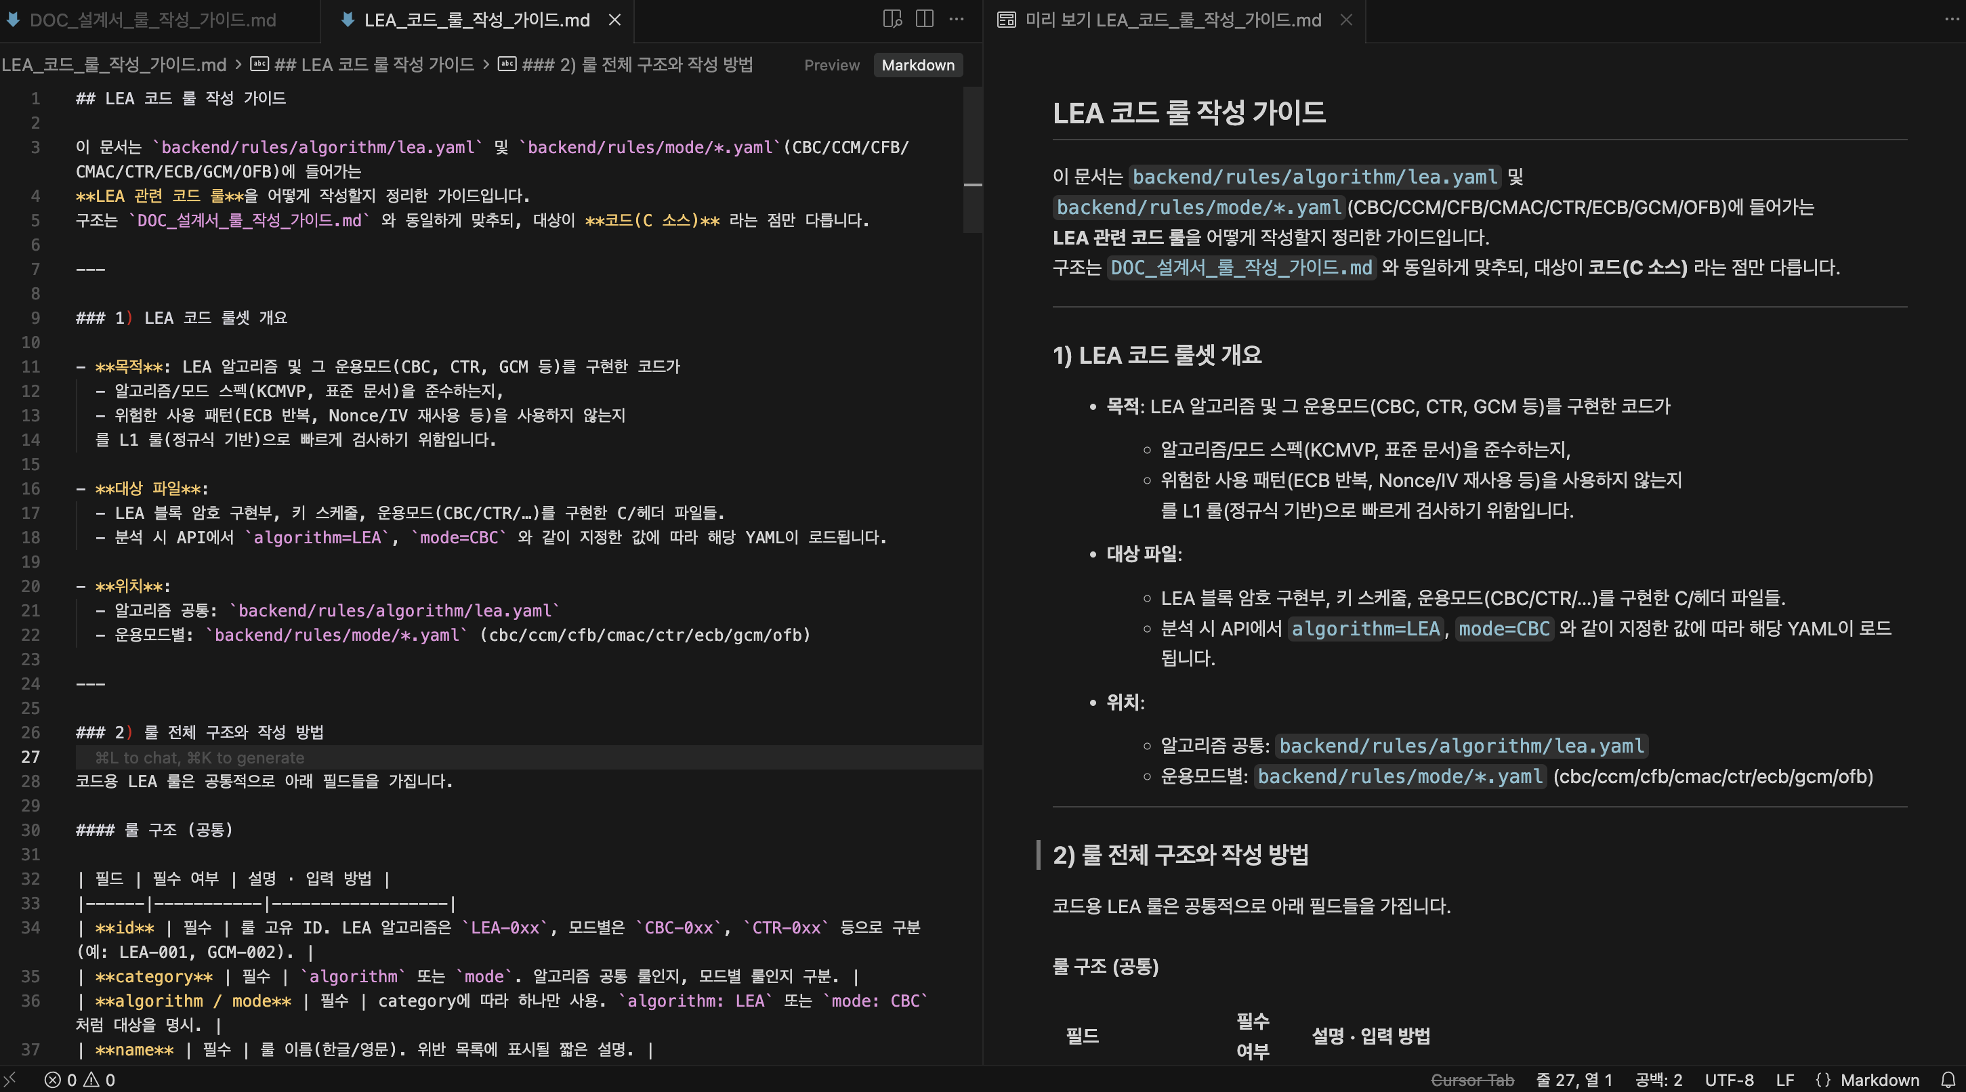
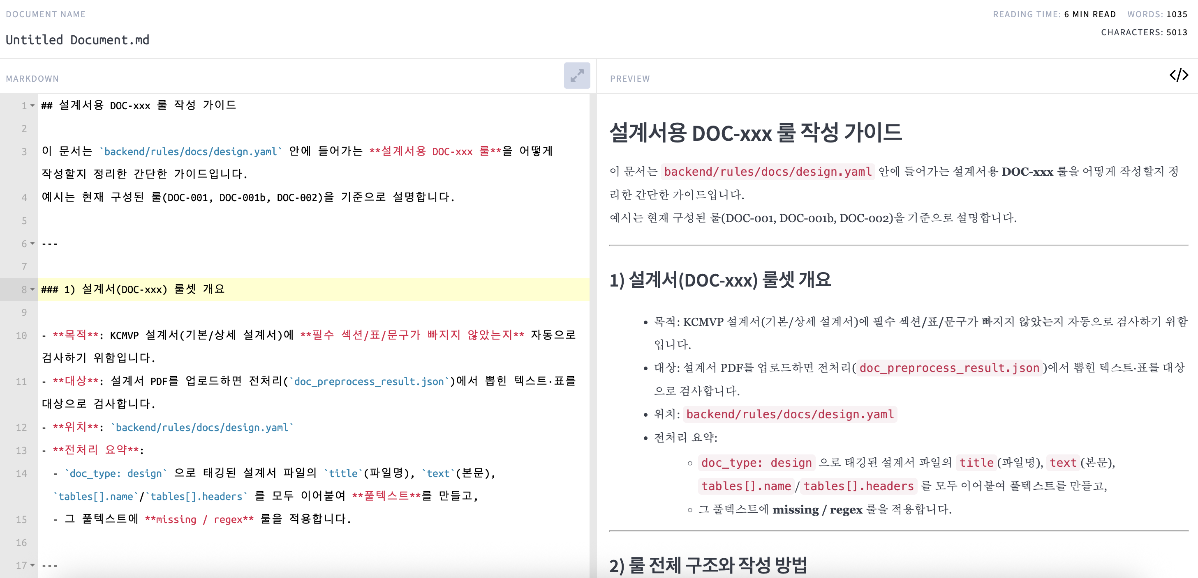
마크다운 뷰어
IDE에서 돋보기 모양 클릭!!!!

Slide 36
진행사항
L2 AI 학습의 경우 데이터셋을 전부 다 학습시키는 것보다 → L1 룰셋 semantic 기반으로 기준을 좁게 잡고 오탐 예시(실제로 문제가 아닌데 문제로 잡은 것) & 실제 오류 예시 셋을 많이 하는 게 좋을 것 같음
그래서 L3 데이터베이스 우선적으로 진행
문서 추출 AI :
https://cloud.google.com/document-ai
https://www.lomin.ai/

Slide 37
L3 데이터베이스 설계 1
구분자 (섹션 카테고리, 섹션 이름, 요구사항 번호 포함)
보안 요구사항 개요 및 상세 요구사항 (문서에 있는 내용 요약)
---
category: "암호모듈경계"
item_id: "AS02.03"
requirements: ["VE02.03.01", "VE02.03.02"]
---
## 1. 보안요구사항 개요
암호모듈의 물리적/논리적 형태를 정의하고, 해당 유형을 선택한 타당한 근거를 설계서에 명시해야 함.
## 2. 상세 요구사항 (Requirements)
- **VE02.03.01**: 소프트웨어, 하드웨어, 펌웨어 등 모듈 유형 선택 근거 제시.
- **VE02.03.02**: 모듈을 구성하는 모든 실행 파일 및 라이브러리 식별.

Slide 38
L3 데이터베이스 설계 2
# [AS02.03] 암호모듈 유형의 선택 및 근거 제시
## 3. 작성 예시 (Examples)
### 3.1. 표 형식 예시
| 항목 | 내용 |
| :--- | :--- |
| 모듈 유형 | 소프트웨어(SW) 암호모듈 |
| 선택 근거 | 다중 운영환경(Windows, Linux) 지원 및 배포 편의성 고려 |
### 3.2. 서술형 예시
"본 모듈은 별도의 하드웨어 없이 범용 OS 위에서 동작하는 소프트웨어 형태의 암호모듈로 설계되었다. 이는 서버 엔진에 라이브러리 형태로 통합되기 위함이다."
## 4. 구조도 및 시각 자료 (Visuals)
> **알림**: 본 섹션은 별도의 아키텍처 다이어그램을 포함하지 않음.
> **논리 흐름**: [사용자 애플리케이션] -> [동적 라이브러리(DLL) 호출] -> [암호 서비스 실행]
## 5. 해설 및 증빙 가이드 (Guide)
- 소프트웨어 모듈의 경우, 소스 코드가 아닌 **컴파일된 결과물(파일 목록)**을 기준으로 구성요소를 작성해야 함.
- 선택 근거는 '개발 편의성'보다는 '보안 요구사항 충족' 관점에서 서술하는 것이 유리함.

Slide 39
테스트용 데이터셋 수집
국가사이버안보센터 – 암호모듈검증제도
https://www.ncsc.go.kr/PageLink.do
여기서 검증필 암호모듈에 대한 보안 정책서를 참고하려고 함

Slide 40
AI 기반 KCMVP 사전 적합성 검증 도구
4
2026.02.25 부채널 공모전 Project L3_2
진행 사항 공유
20260313 금요일 회의

Slide 41
피드백 개선 및 진행사항 1
기존 AI: Gemini API 사용 (gemini-flash-lite-latest)
→ AI는 로컬 모델로 진행(7B급), R2-R3레이어 단계에서 동일한 AI로
목표: Hugging Face의 `mistralai/Mistral-7B-Instruct-v0.3`
https://huggingface.co/mistralai/Mistral-7B-Instruct-v0.3
: 양자화 진행해서 성능 빠르게…
: 그러나 만약 너무 무겁다면, 3B/4B로 진행
파인튜닝은 google colab에서 진행할 예정
원래 파인튜닝을 진행할 예정이었으나, R1에서의 룰셋을 기반으로 매칭해서 데이터셋 만들면 좋을 것 같아서 R1룰셋 설계 – R3 데이터베이스 생성 우선해서 진행
: R1 룰셋 설계의 경우 이번주 내로 완료될 예정
: R3 데이터베이스의 경우 설계서는 완료, LEA는 이번주 내로 완료될 예정

Slide 42
피드백 개선 및 진행사항 1
서류부분: 보안수준 1에 해당하는 소프트웨어 암호모듈을 기준
가이드 문서 자체가 보안수준 1에 해당하는 소프트웨어 암호모듈을 기준으로 하므로, 이 문서를 기준으로 설계하도록 진행
문서: KISA_암호모듈 제출물 작성 안내서

Slide 43
일정 목표 수정
일정 목표
~3월 16일(월): DB 및 룰셋 설계는 전체 완료 – 가능하면 AI 연동
~3월 23일(월): (학부생 회의 때까지) 구현 완성
~3월 29일(일): 문서 작성 완료

Slide 44
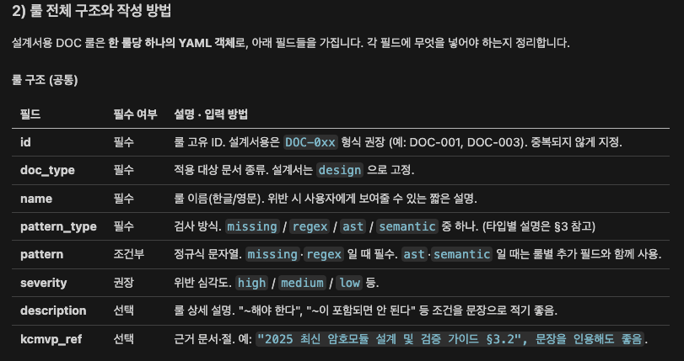
룰셋 설계
룰셋 구조

Slide 45
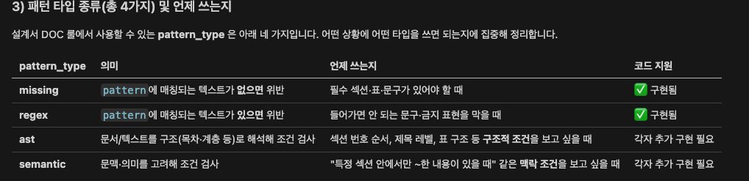
룰셋 설계
패턴 타입 종류

Slide 46
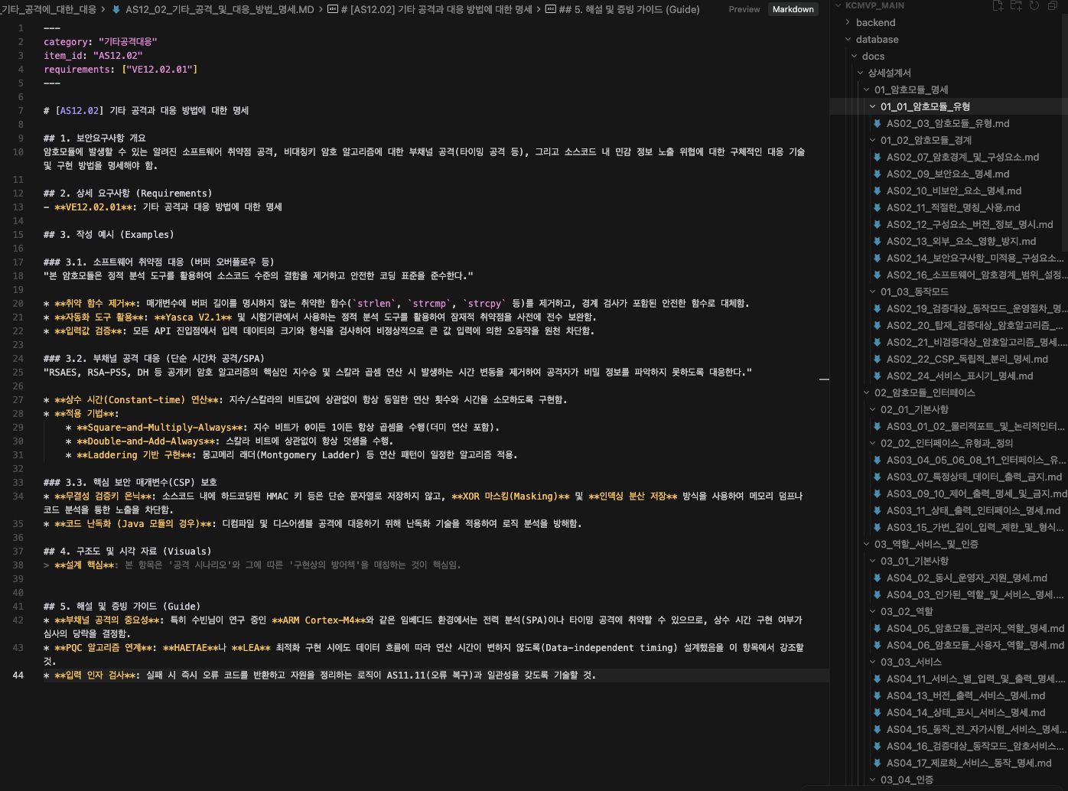

RAG를 위한 데이터베이스 설계
설계서를 섹션별로 분류하여 md 파일로 설계
AI가 필요한 부분만 확인할 수 있도록 카테고리 및 id기재 (항목과 요구사항 번호를 활용)

Slide 47
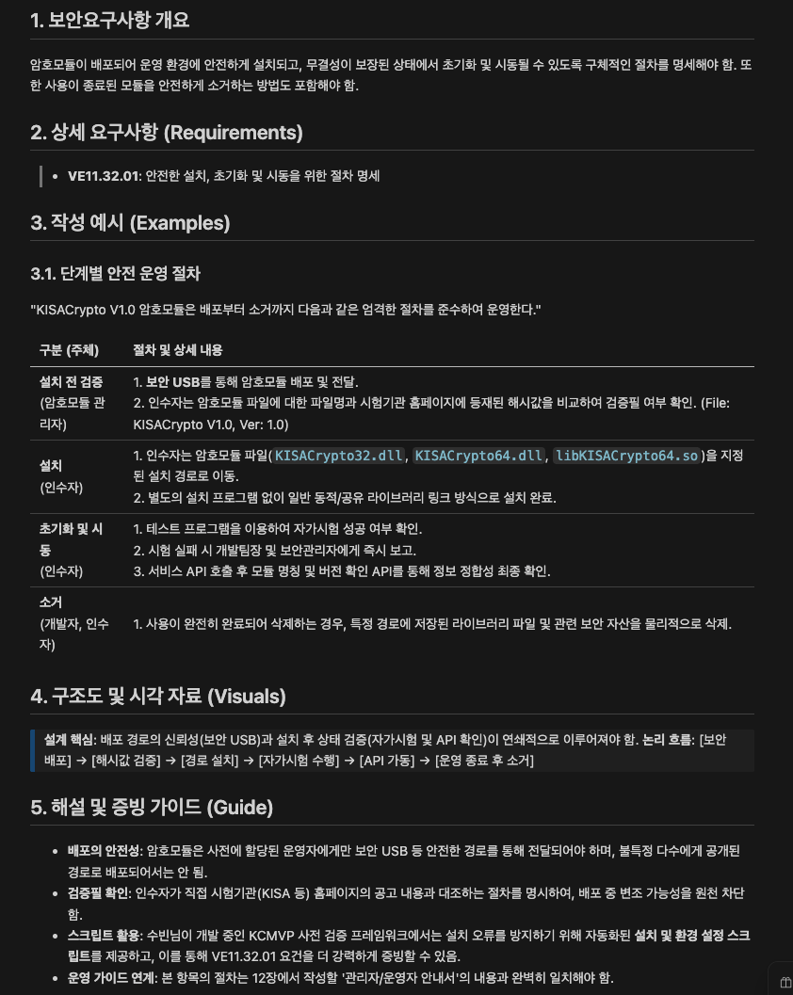
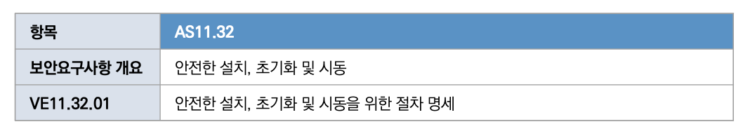
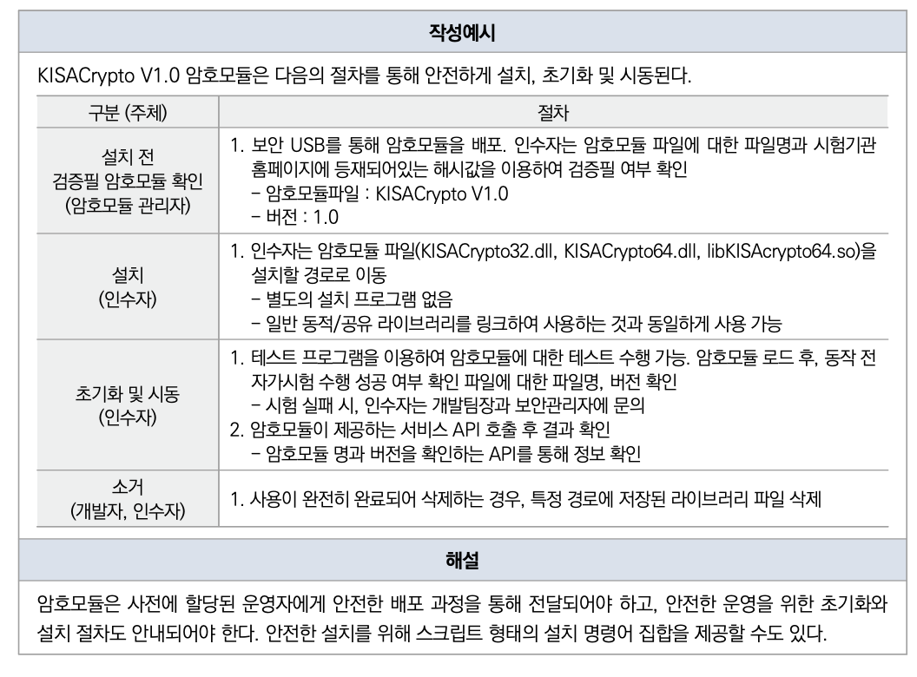
RAG를 위한 데이터베이스 설계
Ex)
[AS11.32] 안전한 설치, 초기화 및 시동 명세

Slide 48
Q: 테스트 문서에 관하여…
검증필보안모듈 보안정책서를 올려서 진행할까 생각중
그런데 모든 내용이 기입되어 있지는 않은데, 이걸로 진행해도 될지 아니면 문서를 추가로 만드는 것이 좋을지

Slide 49
AI 기반 KCMVP 사전 적합성 검증 도구
5
2026.02.25 부채널 공모전 Project L3_2
진행 사항 공유
20260316일 학부생 회의

Slide 50
진행사항 보고
진행사항 보고
일단 죄송합니다. 캡스톤 준비 때문에 거의 하지 못하였습니다….
LEA 데이터베이스 넣어야 합니다 (ing)
진행 목표
교수님이 API에 비해 로컬 모델이 1~2년 뒤쳐졌다고 함: 이거는 시간 남으면 성능 평가 때 gemini api (결제 할 수 있으면 최소한으로 결제해서) 랑 비교할 수 있으면 하면 좋을 것 같습니다.
암호 알고리즘(LEA), 운영모드, 레벨, 소프트웨어 이거 체크하도록 해서 과부화를 좀 줄이는 방향으로 진행할 것

Slide 51
다음 진행…
역할 분배
아마 AI 학습 후 테스트 및 문서 검출 오류 맡겨 드릴 것 같은데
그 전에 코드 리뷰 드리면서 룰셋이 어떻게 검증이 진행되는지 레이어 흐름이랑 같이 알면 좋을 것 같아서
수요일까지(3/18) (안되면 목요일 새벽에):
제가 코드 리뷰랑 AI 학습 진행상황 전달 드리도록 하겠습니다.
목요일(3/19)
내용 대략적으로 훑어 보시고
금요일(3/20)
회의 끝나고 다들 시간 괜찮으시면 코드 리뷰랑 오류 판단하는 거, 전달 드린 문서 관련해서 부가적인 설명 드리겠습니다… 안되면 제가 영상찍겟습니다

Slide 52
컨트리뷰션
새로운 역할 분배
역할 1: (R2) 아직 AI용 데이터베이스가 좀 남았음 --> 근데 제가 이건 코드를 좀 손봐야돼서 지금 당장못합니다. → 내가
역할 2: AI 처음 학습하면 좀 멍청할 텐데 관련해서 오류 잡는 역할 → 원래 학부생 두분한테 맡기려고 했는데 --> 학부생
역할 3: 테스트용 데이터 만들기 -> 굿인듯?
수요일에 진행사항 전달 드리도록 하겠습니다… -> TLS 팀한테

